Slide 1

Prompt Learning
报告人： | 袁楷喆

Slide 2

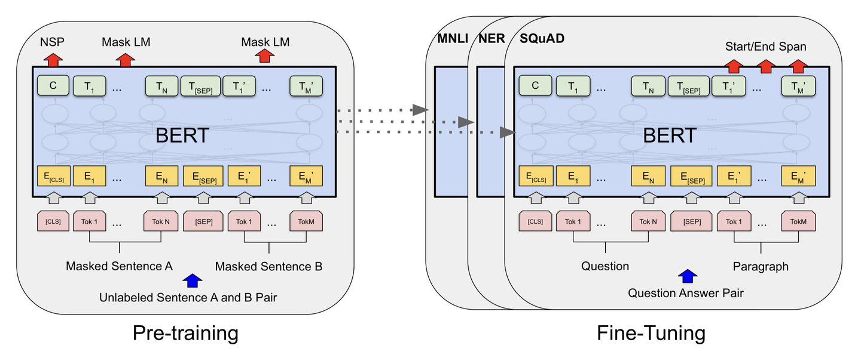
Prompt Learning
机器学习第三范式
Notes:
在很长的一段时间内，NLP的任务采用的都是 Pretrain + Fine-tuning（Model Tuning）的解决方案，但是这种方案，需要对于每个任务都重新 fine-tune 一个新的模型，且不能共用。但是对于一个预训练的大语言模型来说，这就仿佛好像是对于每个任务都进行了定制化，十分不高效。

Slide 3
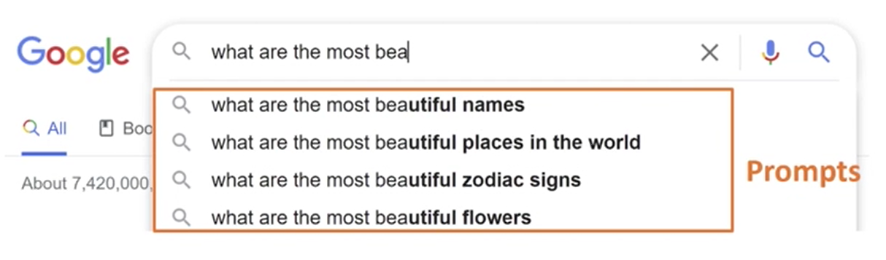
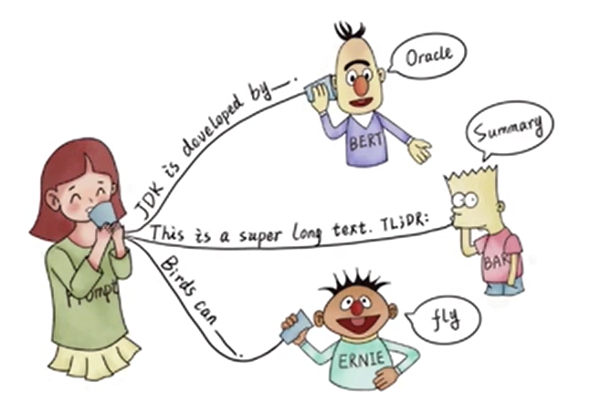
Prompt Learning
什么是Prompt?
Notes:
那么在NLP中 Prompt 代表的是什么呢？
prompt 就是给 预训练语言模型 的一个线索/提示，帮助它可以更好的理解 人类的问题。
例如，下图的BERT/BART/ERNIE 均为预训练语言模型，对于人类提出的问题，以及线索，预训练语言模型可以给出正确的答案。
Prompt 是一种为了更好的使用预训练语言模型的知识，采用在输入段添加额外的文本的技术。
也就是，在输入端添加文本，即重新定义任务（task reformulation），从而更好挖掘预训练语言模型的能力

Slide 4
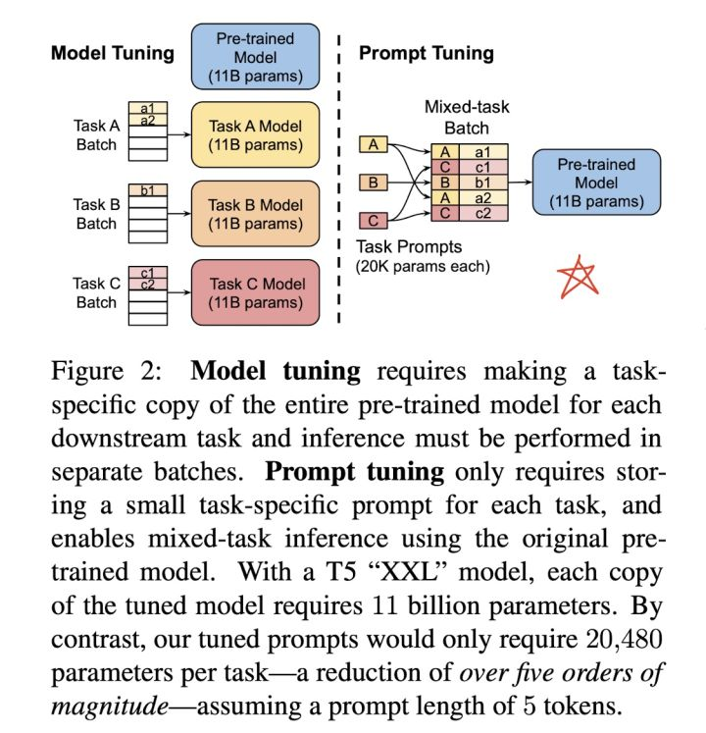
Prompt Learning
Prompt的workflow

Slide 5
Prompt Learning
Prompt的workflow
x = I love this movie
第一步
Template: [x] It was a [z] movie
Notes:
首先我们需要构建一个模版Template，模版的作用是将输入和输出进行重新构造，变成一个新的带有mask slots的文本，具体如下：

Slide 6
Prompt Learning
Prompt的workflow
x = I love this movie
第一步
Template: [x] It was a [z] movie
第二步
Prompting: I love this movie. It was a [z] movie.

Slide 7
Prompt Learning
Prompt的workflow
x = I love this movie
第一步
Template: [x] It was a [z] movie
第二步
Prompting: I love this movie. It was a [z] movie.
第三步
Answer: {good: fantastic, bad: boring}

Slide 8
Prompt Learning
Prompt的workflow
x = I love this movie
第一步
Template: [x] It was a [z] movie
第二步
Prompting: I love this movie. It was a [z] movie.
第三步
Answer: {good: fantastic, bad: boring}
第四步
Predicting: I love this movie. It was a fantastic movie.

Slide 9
Prompt Learning
Prompt的workflow
x = I love this movie
第一步
Template: [x] It was a [z] movie
第二步
Prompting: I love this movie. It was a [z] movie.
第三步
Answer: {good: fantastic, bad: boring}
第四步
Predicting: I love this movie. It was a fantastic movie.
第五步
Mapping: fantastic ➔ good

Slide 10

Prompt Learning
Prompt的workflow
x = I love this movie
第一步
Template: [x] It was a [z] movie
第二步
Prompting: I love this movie. It was a [z] movie.
第三步
Answer: {good: fantastic, bad: boring}
第四步
Predicting: I love this movie. It was a fantastic movie.
第五步
Mapping: fantastic ➔ good
引入外部知识的机会
Notes:
如果使用BERT的 fine-tuning 范式，我们是不需要使用任何的人工特征构造，而使用prompt-based的方法的话，需要人工参与的部分包含了以下部分：
template 构造
answer 构造
预训练模型选择
prompt 的组合问题选择
以及训练策略的选择等

Slide 11
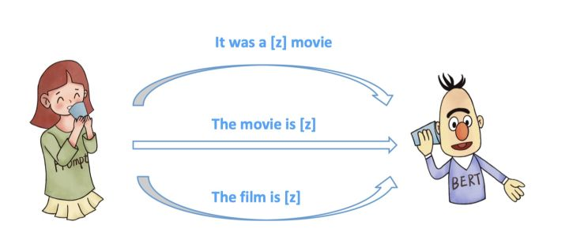
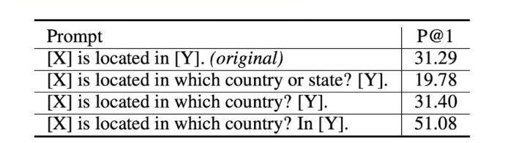
Prompt Learning
Prompt Template Engineering
Notes:
Template的选择，对于Prompt任务起到了很重大的作用，就算一个word的区别，也坑导致10几个点的效果差别，论文GPT Understands, Too 给出了如下的结果：

Slide 12
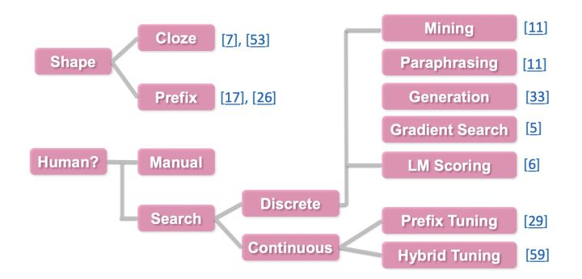
Prompt Learning
Prompt Template Engineering
Notes:
根据slot 的形状/位置区分
1.1 完形填空（Cloze）的模式，即未知的slot在template的中间等不定的位置
1.2 前缀模式（Prefix），未知的slot在template的开头
根据是否是由人指定的来区分
2.1 人工指定 template
2.2 自动搜索 template
2.3 Discrete 离散Template，即搜索的空间是离散的，为预训练语言模型的字典里的字符。
2.4 Continuous 连续Template，即搜索的空间是连续的，因为所有新增的这些prompt的参数主要是为了让机器更好地服务于任务，所以其参数的取值空间不需要限定在特定的取值范围内，可以是连续的空间。

Slide 13
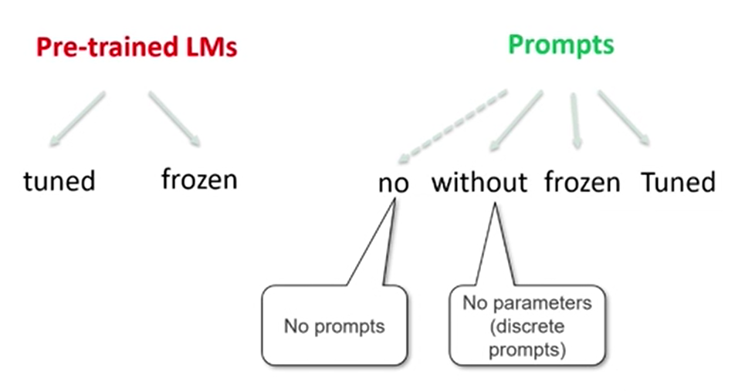
Prompt Learning
Prompt-based traing
√
√
Notes:
Promptless Fine-tuning
如果只有预训练语言模型，没有prompts，然后fine-tuning，即是bert 的常规使用。
Fixed-Prompt Tuning 如果使用精调预训练语言模型+离散的固定prompts，就是 BERT + Discrete Prompt for text classification
对于不同的策略，需要进行不同的选择，我们往往需要考虑以下两点：
我们的数据量级是多少
通常如果我们只有很少的数据的时候，我们往往希望我们不要去 fine-tune 预训练语言模型，而是使用LM的超强能力，只是去调prompt 参数。而让我们数据量足够多的时候，我们可以精调语言模型。

Slide 14
Prompt Learning
Prompt的优势
可以将几乎所有的NLP任务都转化为语言模型任务
预训练语言模型可以被更好的利用。
任务之间打通。
Unified QA (Daniel et al 2020)
问答任务中不同的子任务（比如抽取、生成、多选一、yes-no问题）打通。
Notes:
在原来的方式中，我们一般会丢弃预训练模型里面最后一层，而接上下游任务的模型。但是现在我们仍然保留这样的输出层。因此几乎所有的任务都可以被放在zero-shot的场景下进行（当然存在结果的好坏，但这是prompt所独有的。

Slide 15
Prompt Learning
Prompt的优势
Finetuning：让语言模型更适应下游任务
Prompt：让下游任务适应语言模型
能够处理多模态信息任务
（CLIP: Radford et al 2021）
Notes:
先进行finetune再进行Prompt

Slide 16
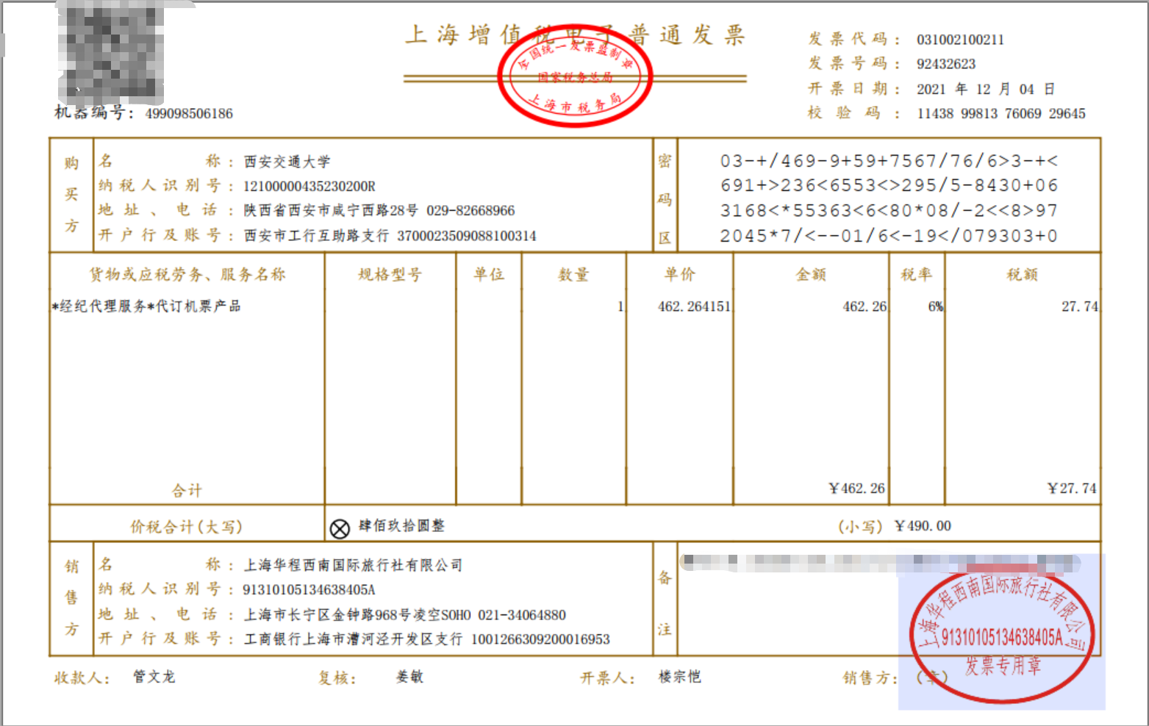
品名学习
税收是国家的重要财政收入来源，良好的税收体系保障国家和社会的正常运转。在税务稽查中，发票信息为主要依据之一，准确的商品品名为后续的审计任务提供可靠的基础。
开票项目：*经纪代理服务*代订机票产品
简称
商品品名
根据品名，得出简称，决定税率
行业推荐
虚开团伙检测
商品品名规范
发票开具系统给出的简称准确率仅为约70%（来源：税务专家）
挖掘投产关系
……
Notes:
目前商品品名的确定，是通过商家输入商品名称后，发票开具系统基于匹配规则给出关联度最高的简称，商品的税率与给出的简称相绑定。根据税务专家的研究，在这样的匹配规则下，简称的准确度只能达到约70%，无法满足在税务稽查等相关场景下对于商品品名准确度的要求。

Slide 17
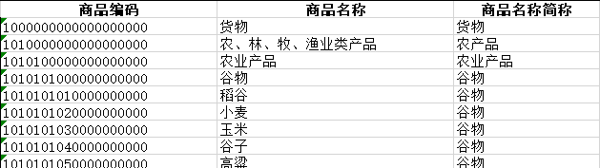
品名学习
主要挑战：
缺乏样本数据
基于2019年商品编码表，标签生成需要大量专业知识，收集成本高
商品品名多样
品名不断更新
依赖开票人员习惯（例如：金龙鱼 1:1:1 黄金比例 食用调和油）
部分货物可同时归类为多个商品，（例如：“矿物纤维”可分类为“其他矿产品”或“石棉”）
标签结构复杂
4261种商品名称，
3000余种叶子名称
Notes:
商品品名分类主要面临着以下困难：
（1）缺乏样本数据。品名的确定需要依靠商品编码表进行确定，标签的标注需要结合大量的专业知识，收集成本较高。
（2）商品品名多样。主要体现在商家不断推出新的产品，从而产生全新品名；第二，开票时给出的品名与个人的开票习惯相关性强；第三，部分商品可能同时可以归属于多个标准品名，需要根据更多先验知识决定具体分类。
（3）标签结构复杂。 商品名称规范需要参考商品编码表，该表具有4261种商品名称，分属不同目录层级，每个商品名称对应19位的商品编码，编码能够表示10级目录分类，叶子节点共有3000余个。

Slide 18
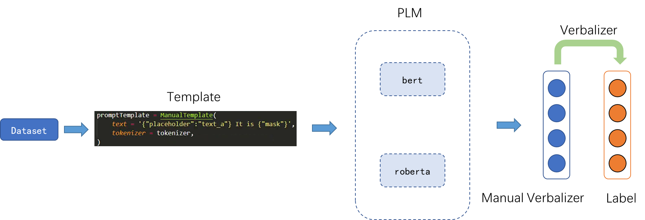
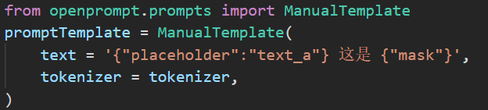
品名学习
bert-base-case
roberta-base
uer/roberta-base-finetuned-jd-full-Chinese
bert-base-Chinese
hfl/chinese-roberta-wwm-ext
√
√

Slide 19
实验计划
时间 | 研究内容 | 预期效果
2022.01-2022.03 | 继续调研相关文献 并构建实验数据集 | 得到完整的实验数据集 完成研究点一
2022.04-2022.07 | 针对现存方法的不足和税务场景的特点进行外部知识融合实验 | 完成研究点二
2022.08-2022.10 | 针对现存方法的不足和税务场景的特点进行层次结构表示 | 完成层次表示
2022.11-2023.02 | 模型迁移 | 完成研究点三
2023.03-2023.05 | 整理实验数据、实验记录，撰写论文 | 完成毕业论文的撰写和答辩
√

